Slide 1

Realizzazione sistema di QA basato sul framework LangChain
Progetto:
Riccardo Converso - Antonio Di Geronimo - Giuseppe Balzano

Slide 2
La Richiesta
PR
Professore
Si realizzi un sistema di Question Answering (QA) basato sul framework LangChain che includa i seguenti moduli:
Automatic Speech Recognition (ASR)
Natural Language Understanding (NLU)
Knowledge Representation (KR)
Decision Making (DM)
Natural Language Generation (NLG)
Text To Speech (TTS)
Come dominio si utilizzi il database d’esempio dei film fornito da Neo4j integrato con i testi descrittivi delle trame.
Si utilizzi Neo4j per gli aspetti paradigmatici.

Slide 3
Obiettivi del progetto
Integrazione di tecnologie AI per il riconoscimento del parlato e generazione del linguaggio naturale
Rappresentazione della conoscenza con Neo4j
Integrazione memoria contestuale per conversazione fluida e continua

Slide 4




Tecnologie Utilizzate
Python LangChain Gemini Neo4j

Slide 5
Moduli
Automatic Speech Recognition (ASR)
Natural Language Understanding (NLU)
Knowledge Representation (KR)
Decision Making (DM)
Natural Language Generation (NLG)
Text To Speech (TTS)

Slide 6



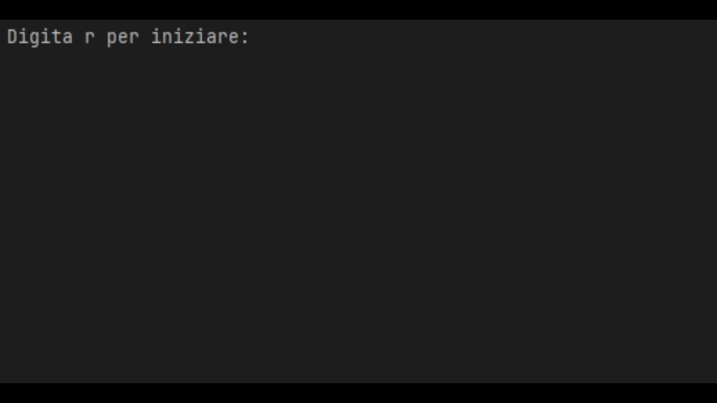
ASR Automatic Speech Recognition
Responsabile della conversione dell’input vocale in testo
Google Cloud Speech-to-Text
Lang Chain
Demo:
Demo di una delle prime prove, non rappresenta il lavoro finale
Notes:
Abbiamo utilizzato Google cloud speech to text per motivi di piano gratuito, cosa che non è garantita con OpenAI
Ci limitiamo a spiegare il funzionamento molto banale del sistema, specificando come in python noi siamo riusciti a bypassare la creazione continua di nuovi file audio semplicemente «distruggendo» il file una volta registrato.
Focalizzati sul funzionamento di google cloud speech to text nello specifico

Slide 7
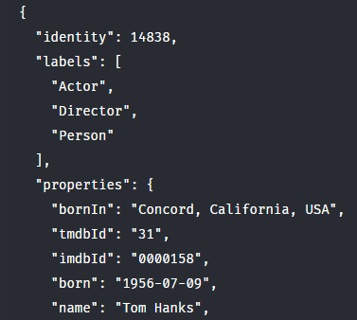

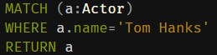

NLU Natural Language Understanding
Utilizzare un modello linguistico per interpretare la domanda dell’utente identificando le entità coinvolte e le relazioni tra di esse
Prompt
Notes:
Quersta parte riguarda la fase in cui si prelevano i risultati di neo4j e gemini li rielabora…x riccardo guarda la chat di chatgpt

Slide 8
Prompt per generare query (NLU)
Struttura:
Intento
Contestualizzazione
Formato della query
Specifica dell’intento, ovvero scrivere dettagliatamente il compito che il modello deve svolgere
Descrizione del grafo, specificando le entità principali e le loro relazioni
Indicare la struttura corretta per ogni query da generare in base alla domanda fornita dall’utente
Prompt basato su esempi contestualizzati
Notes:
I primi 3 box rappresentano la struttura generica di un prompt di questo tipo e di come l’abbiamo pensato noi, Prompt basato su esempi invece è come lo abbiamo realizzato
Ovvero abbiamo unito le due strutture in modo da scrivere una serie di esempi di query possibili così da permettere al modello di poter capire solo grazie agli esempi sia la struttura del contesto e sia il formato corretto delle query

Slide 9
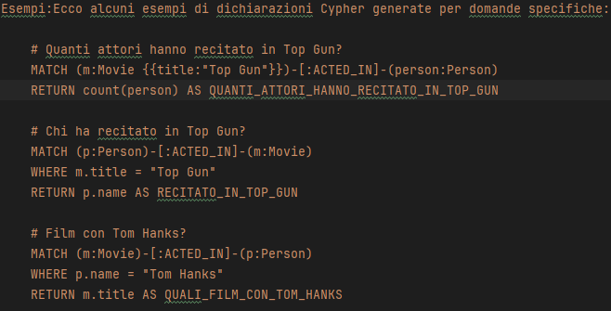
Prompt basato su esempi contestualizzati
L’idea:
Scrivere nel prompt una serie di esempi di domande più frequenti con la seguente struttura
#Domanda
Query di esempio
Notes:
Specifica di come questo tipo di struttura ha permesso al modello di poter comprendere in totale autonomia tutte le relazioni possibili e gli attributi delle varie entità,
Evitando quindi di doverle specificare, questo è stato fatto poiché abbiamo riscontrato che induceva meno in errore il modello nella generazione della query.
Inoltre per poter permettere al modello di capire quali sono i risultati da dover elaborare facciamo restituire sempre il return con un AS molto specifico, perché in precedenza il modello spesso
non era in grado di poter capire cosa prendere dalla risposta della query.

Slide 10
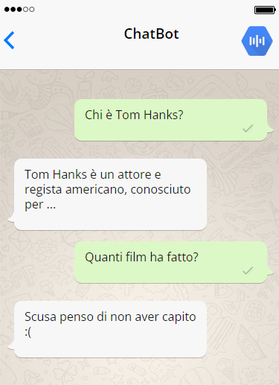
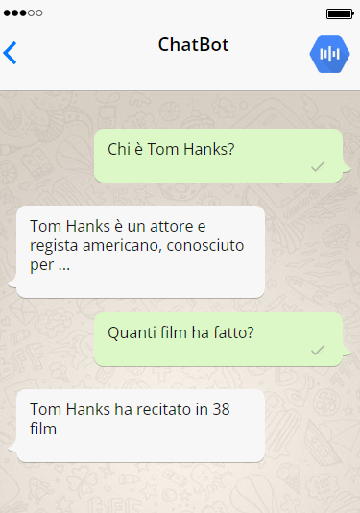
Memoria conversazionale [1/2]
Uno dei punti critici è stato quello di permettere al chatbot di poter tenere traccia dei messaggi precedenti così da poter rispondere anche a domande senza un soggetto esplicito
Prima
Dopo

Slide 11
Memoria conversazionale [2/2]
Mediante LangChain è possibile definire una chat_history dove vengono memorizzati tutti i messaggi scambiati tra l’agente human e system
Così facendo nel prompt realizzato abbiamo inserito questa «introduzione»
Quindi ad ogni «esecuzione» del prompt la chat_history verrà aggiornata e verrà aggiunto al prompt la question scritta dall’utente
Così facendo il solo compito del modello non sarà quello di rispondere a question ma sarà quello di continuare la conversazione ricevuta
Task: Continua la seguente conversazione dove Human rappresentano le mie domande e AI rappresentano le tue risposte: {chat_history} Human: {question} I messaggi più in basso sono i più recenti, quindi i più importanti.
Devi rispondere generando una dichiarazione Cypher per interrogare un database grafico.
Notes:
L’intuizione è stat quella che invece di chiedere al modello di rispondere banalmente alla domanda, gli abbiamo chiesto di continuare la conversazione

Slide 12

NLG Natural Language Generation
Questo modulo è responsabile della trasformazione dei dati strutturati (risposte ottenute da Neo4j) in testo comprensibile per l’utente
NLU Natural Language Understanding
NLG Natural Language Generation

Slide 13
Prompt per generare risposte (NLG)
Per garantire che il sistema fornisca risposte complete e dettagliate è stato realizzato un breve prompt per guidare il modello a generare risposte che utilizzino solo i dati ottenuti dalla risposta di Neo4j
context rappresenta la response ottenuta da Neo4j:
context:
Task: Genera una risposta completa per rispondere a {question} usando
TUTTI i risultati contenuti in {context}, senza escluderne nessuno
[{'QUALI_FILM_HA_FATTO_TOM_HANKS': 'Punchline'}, {'QUALI_FILM_HA_FATTO_TOM_HANKS': 'Catch Me If You Can'}, {'QUALI_FILM_HA_FATTO_TOM_HANKS': 'Dragnet'}, {'QUALI_FILM_HA_FATTO_TOM_HANKS': 'Saving Mr. Banks’},…]
Notes:
Context si riferisce alla risposta generata da Neo4j
Specifica che la parte in cui scriviamo che non deve essere escluso alcun risultato serve perché in determinate situazioni non venivano utilizzate tutte le informazioni ottenute.
In questo prompt abbiamo preferito scrivergli anche la domanda «question» questo perché vogliamo che sia una risposta la sua e non una semplice scrittura in linguaggio naturale di context.

Slide 14
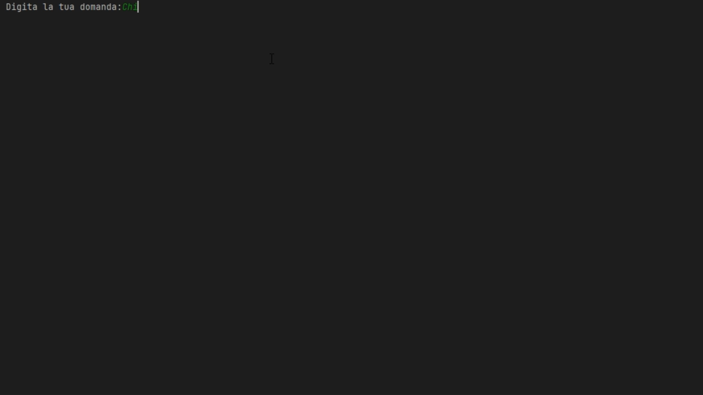
Demo (NLU-NLG)
Demo di una delle prime prove, non rappresenta il lavoro finale
Notes:
Specifica che nella query c’è Person e non Actor perché quando chiediamo informazioni su un soggetto esso può essere di qualsiasi entità

Slide 15
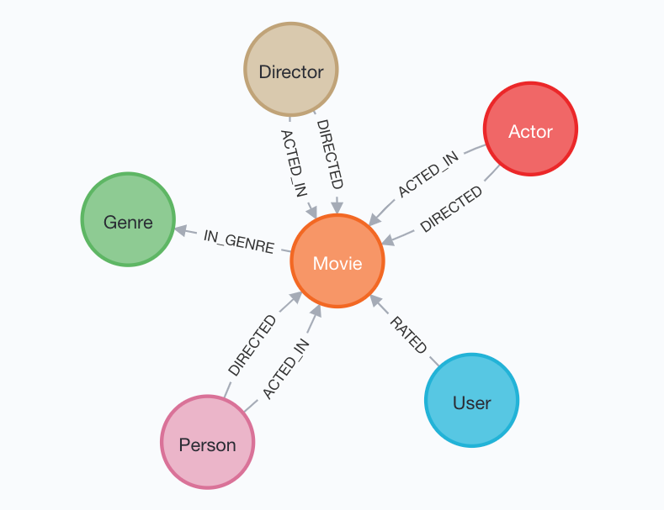
KR Knowledge Representation
Neo4j
Entità e Relazioni:
Notes:
Quella a destra è la nostra aggiunta utilizzata per introdurre le preferenze degli utenti, nel nostro caso abbiamo previsto un solo utente non essendoci un login nel sistema.
Ma nulla vieta di poterlo fare

Slide 16
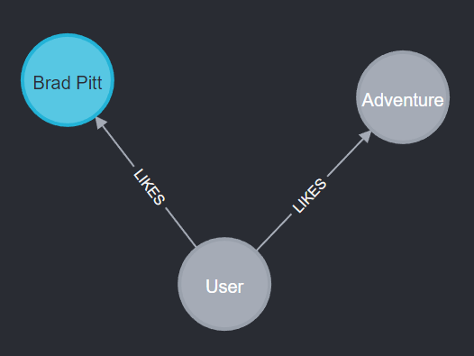
Gestione delle preferenze dell’utente [1/2]
In Neo4j abbiamo aggiunto una nuova relazione:
La gestione delle preferenze è definita dalle relazioni LIKES che rappresentano l’apprezzamento rivolto verso un Film, Genere o Attore

Slide 17
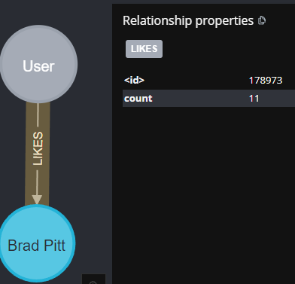
Gestione delle preferenze dell’utente [2/2]
Per stabilire la «forza» di una preferenza abbiamo inserito un attributo specifico nella relazione LIKES:
L’attributo count è un semplice contatore che verrà incrementato ogni volta che l’utente mostra un interesse o una preferenza verso un nodo specifico

Slide 18
Come stabilire le preferenze di un Utente?
L’idea:
Utilizzare un nuovo modello in grado di riconoscere se l’utente ha espresso una preferenza o meno
La domanda dell’utente verrà passata anche a questo nuovo modello
Nel caso in cui non esprime preferenze non dovrà fare nulla, nel caso contrario invece crea una query Cypher per stabilire la nuova relazione in Neo4J
Con l’ausilio del prompt fornito il modello sarà in grado di stabilire se la domanda esprime una preferenza o una semplice richiesta di informazioni
MATCH (u:User) WHERE u.name = "User" MATCH (g:Genre) WHERE g.name = "Action" MERGE (u)-[r:LIKES]->(g) ON CREATE SET r.count = 1 ON MATCH SET r.count = r.count + 1
SI’
Preferenza?
NON FARE NULLA
NO

Slide 19
Prompt per la gestione delle preferenze [1/2]
In questo prompt è stato necessario solo riconoscere se la domanda stabilisce una preferenza o meno
Per capire cosa abbiamo inteso come preferenza basta leggere il prompt:
In base alla seguente domanda: {question} stabilisci se esprime una preferenza o no.
Consideriamo come preferenza tutte le volte in cui l'utente chiede un consiglio su un film, su un attore o su
un genere.
Esempio di preferenza: Suggeriscimi un film di [attore]. Consigliami un film di [attore]. Consigliami un film
[genere] etc...
Se viene espressa una preferenza: crea una query Cypher per interrogare un database grafico, se non esprime una preferenza rispondi con NO

Slide 20
Prompt per la gestione delle preferenze [2/2]
Allo stesso tempo, se l’utente chiederà di farsi consigliare un film, la query che verrà generata andrà a cercare un film che rispetti le preferenze dell’utente
Esempio:
Consigliami un film d’azione
Verrà scelto un film casuale del genere azione in cui è presente uno degli attori con più preferenze per l’utente
Consigliami un film di Jonny Depp
Verrà scelto un film casuale di Jonny Depp del genere preferito dall’utente

Slide 21
TTS Text To Speech
Modulo responsabile della conversione delle risposte generate dal sistema in voce sintetica
Il servizio utilizzato è Google Cloud TTS
Il sistema gestisce il flusso della conversazione convertendo ogni risposta generata in audio

Slide 22
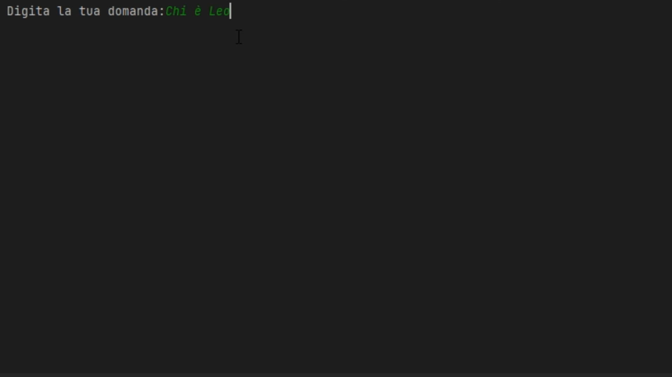
TTS Text To Speech
Demo:
Demo di una delle prime prove, non rappresenta il lavoro finale

Slide 23
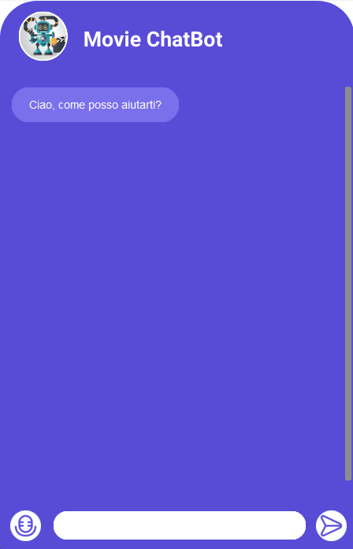
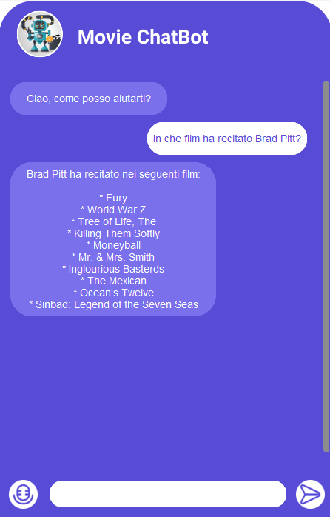
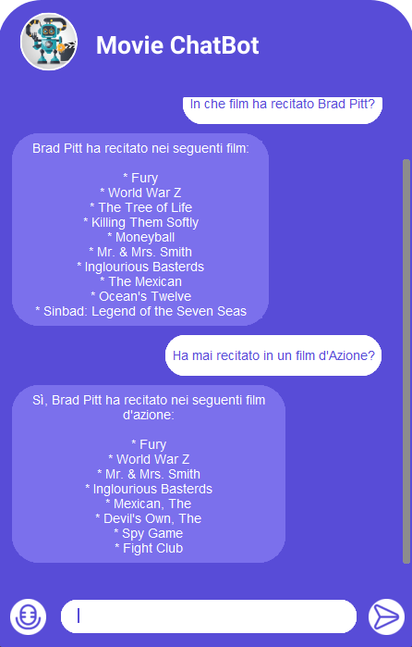
Interfaccia
Per la realizzazione della chat è stata utilizzata la libreria Python Ctkinter
Con essa è possibile comunicare con il bot con messaggi testuali o con Speech to Text
Il bot risponderà alle domande con messaggi di testo cliccabili, in caso di click sul messaggio leggerà il messaggio (TTS)

